Slide 1

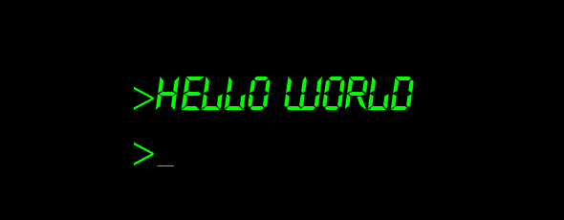


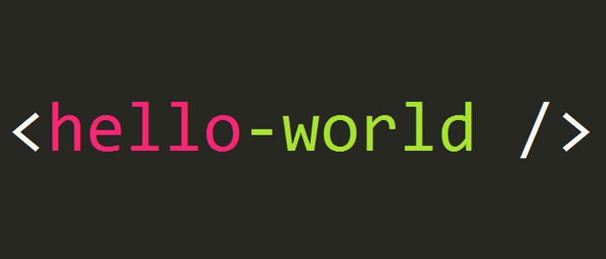

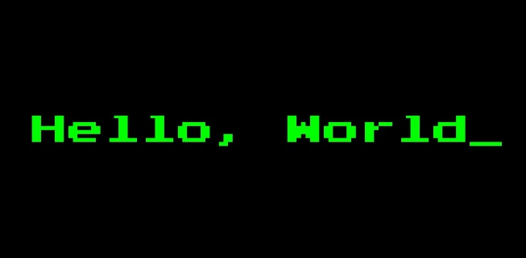
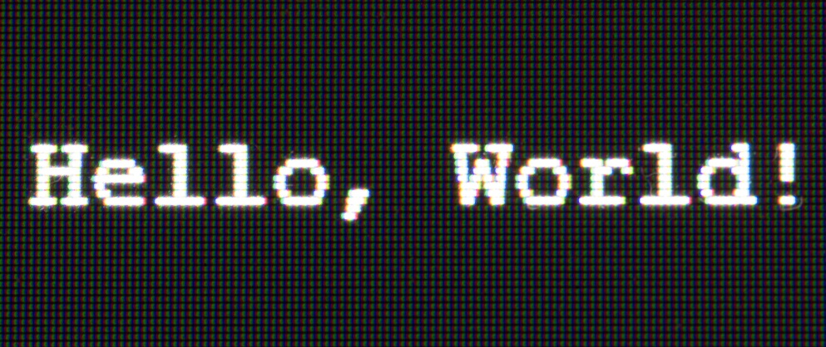

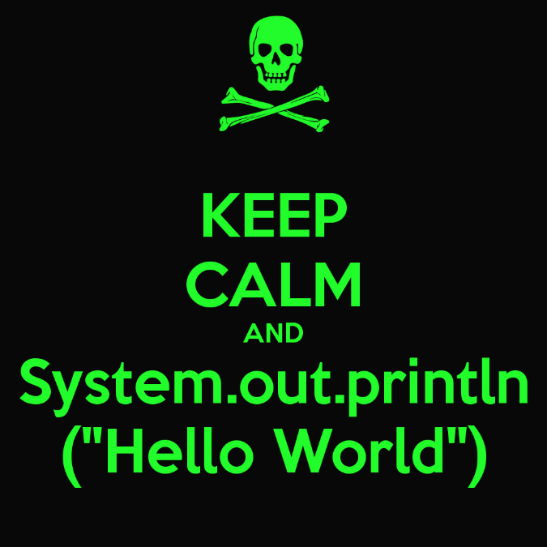




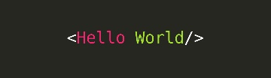
T2am

Slide 2
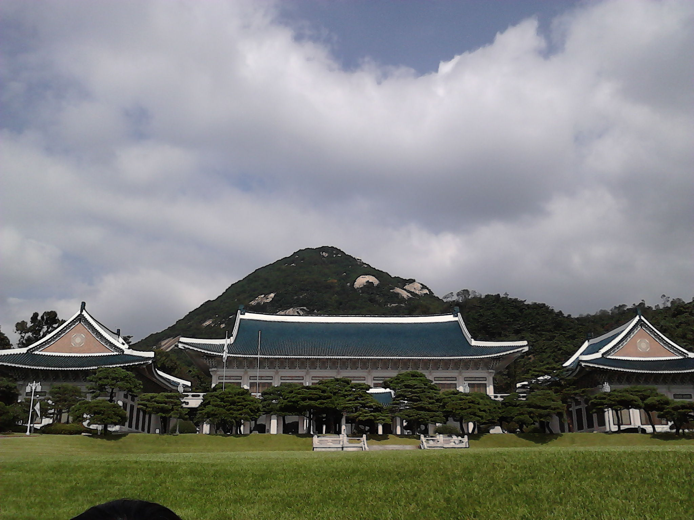
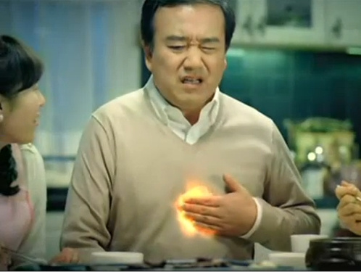

Slide 3
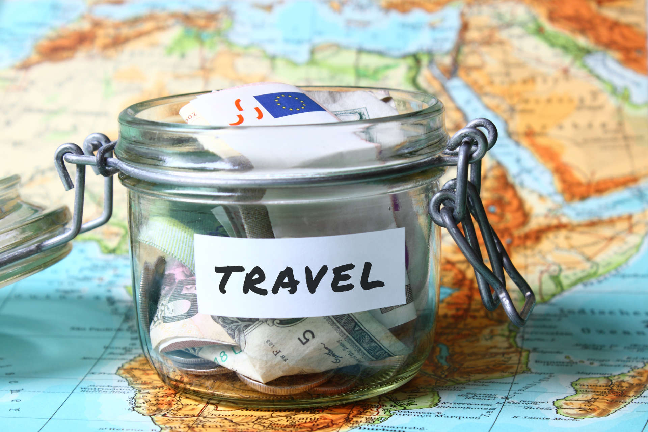
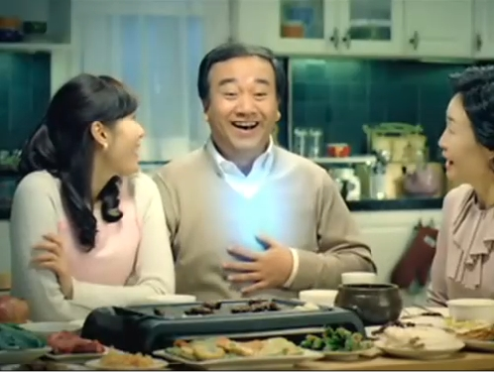

Slide 4
Barcode reading Application for airplane Passenger!

Slide 5
Caution : 사생활 침해에 대해서는 책임질 수도 아닐 수도 있습니다.
Maybe it will be convenient maybe…
비행기 표를 끊을 때 꿀템..일까?
그래도 항공권 읽기 어려우니까…
Schrodinger’s cat?

Slide 6
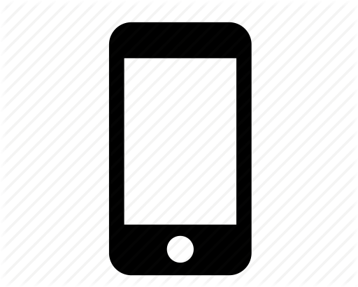
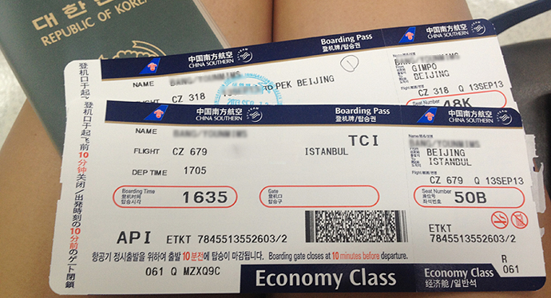
Name : 박xx
To : 파푸아뉴기니
From : 인천
Seat : A열 xx석
……

Slide 7
개발 분담
Kyu-Jin Cho
Main Programmer, Program Designer
Han-hyeok Hwang
Sub Programmer, DB, Planner and etc…
Jae-hyun An
UI Design and Programming, Graphic

Slide 8
Now let’s go to Prototype!

